Slide 1
Температура и её измерение
Презентация к уроку

Slide 2
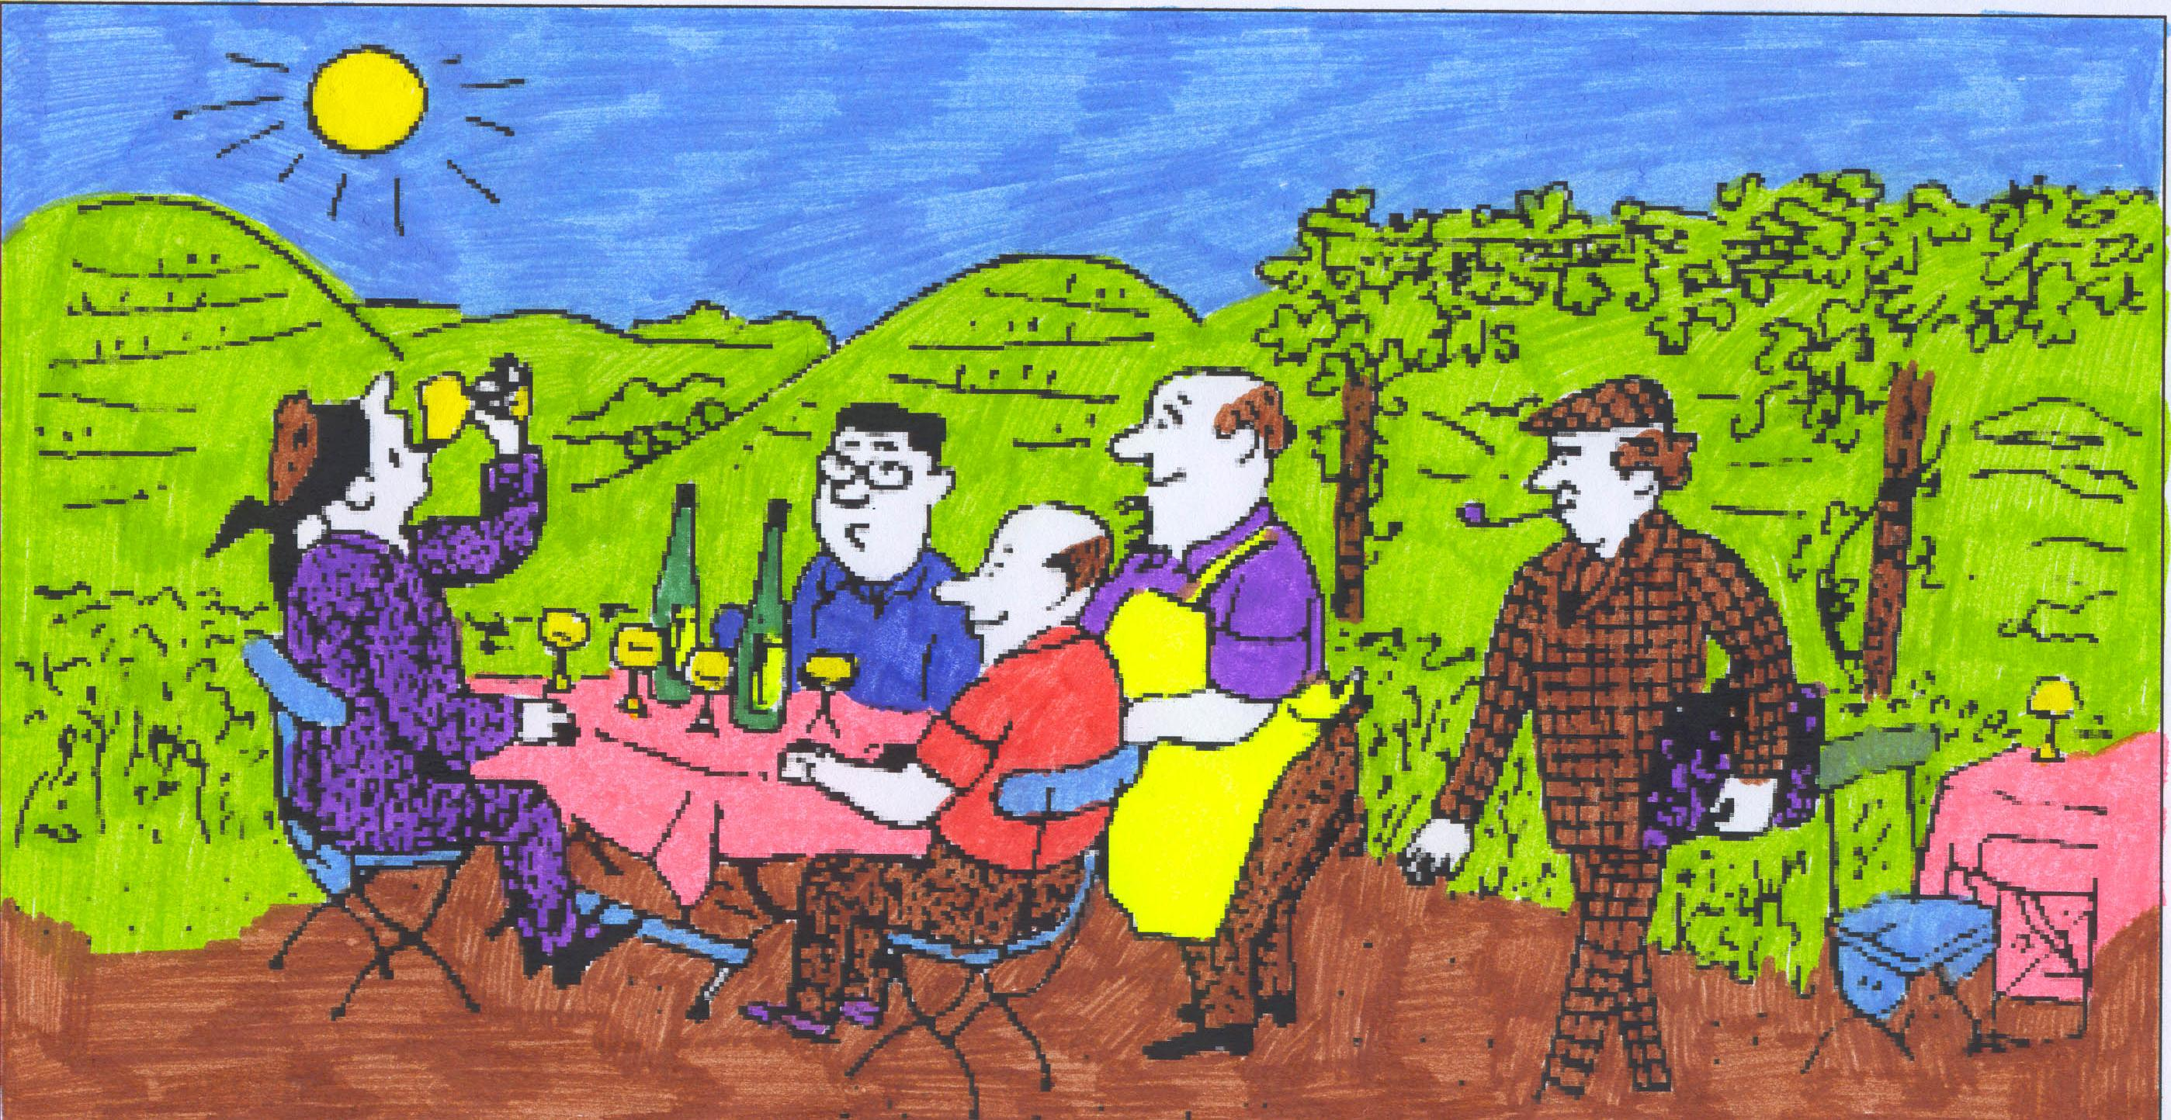
Наверное уже и до вас дошли слухи о бесконечных пари, которые заключаются в ресторане "Виноградная лоза". Дело в том, ресторан располагает собственными виноградниками и изготавливает вино двух сортов. Различие во вкусе их так тонко, что даже завсегдатаи ресторана затрудняются точно назвать марку вина из только что выпитого бокала. Вот и сейчас двое приятелей уже два часа потягивают одно их фирменных вин и в разговоре всё время возвращаются к этой теме.
- Я не сомневаюсь, что смогу различить вина, - вдруг заявляет незнакомец, который уже давно подсел к их столику и внимательно прислушивался к разговору. - Пусть мне принесут из погреба бутылку вина другого сорта. Завяжите мне глаза, налейте бокал из вашей бутылки, а другой из той, что сейчас будет принесена, и я тотчас же определю, какое вино я пью.
Конечно, тут же заключается пари, и, ко всеобщем удивлению, незнакомец его выигрывает. Не случись здесь инспектора Варнике, хозяину пришлось бы раскошелиться. Но...
- Нет, нет, это пари не может идти в счёт, - сказал инспектор Варнике. - Это игра нечестная.
Почему так решил инспектор Варнике?

Slide 3
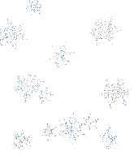
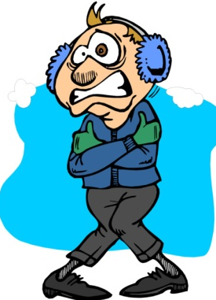
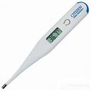
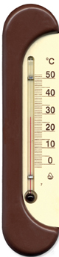
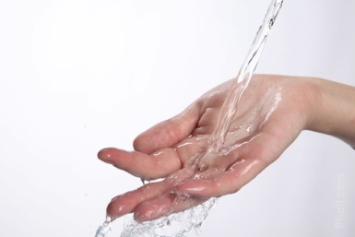

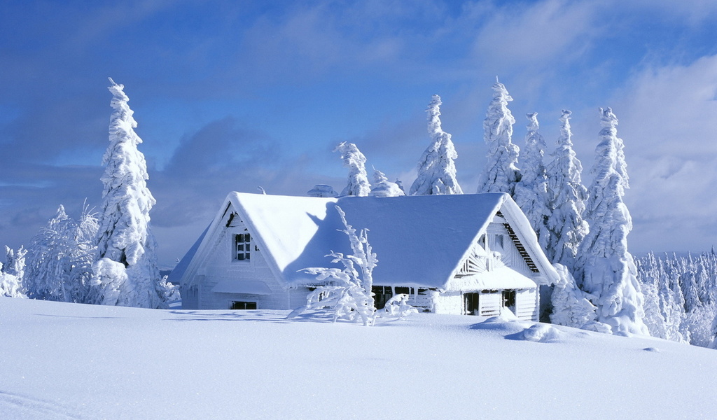
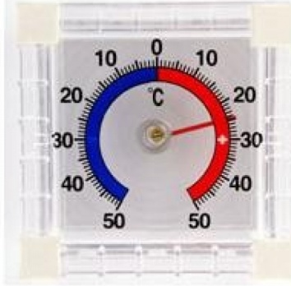
Температура и её измерение
?

Slide 4
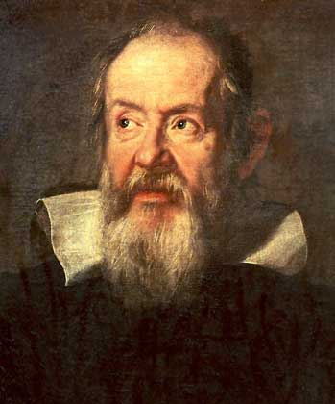
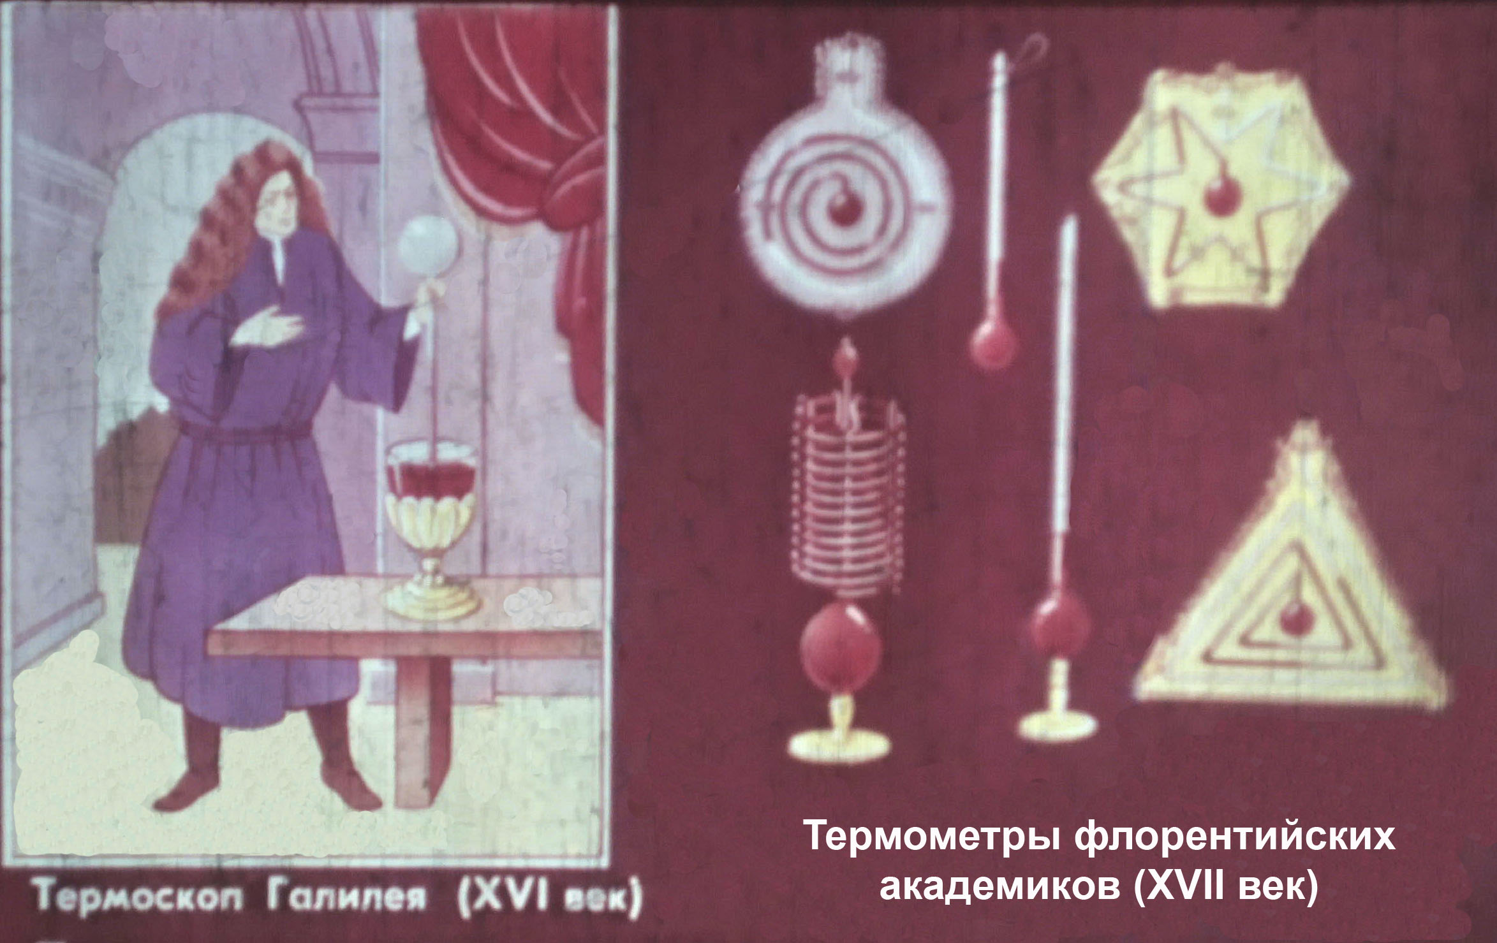
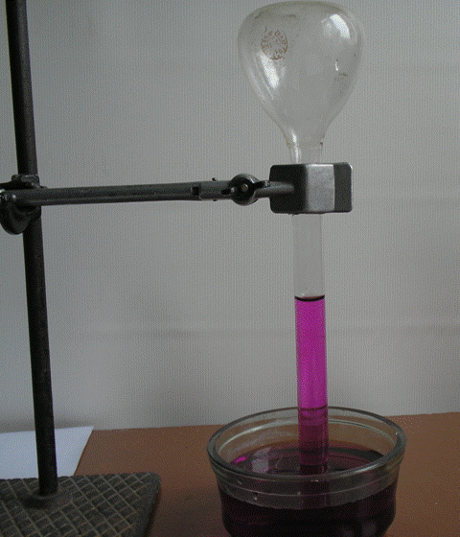
Термоскоп Галилея (1597 г)
Галиле́о Галиле́й
(итал. Galileo –Galilei )
1564-1642,

Slide 5
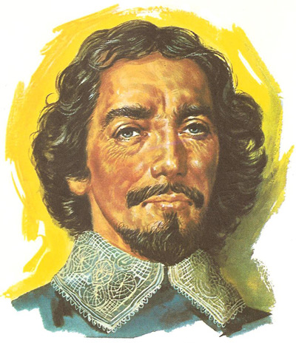

Термометр Отто фон Герике
Великий
холод
0
Герике Отто фон
(Guericke) (1602- 1686)
t
Великая
жара
1662г ?

Slide 6
Жидкостные термометры
Шкала Фаренгейта
Г.с.1
Г.с.3
Шкала Реомюра
Г.с.2
Шкала Цельсия

Slide 7
Жидкостные термометры
термометрическая жидкость | температура замерзания (⁰С) | температура кипения (⁰С) | коэффициент расширения (1/град)
Спирт | -115˚ | +78˚ | 0,000110
Ртуть | -39˚ | +357˚ | 0,000182
Вода | 0˚ | +100˚ | 0,00015
Какую термометрическую жидкость удобнее использовать :
в уличных термометрах
в термометрах для воды
в медицинских термометрах?

Slide 8
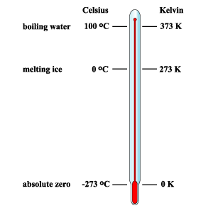
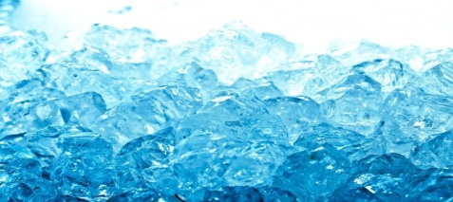

⁰С
R
F
100 ⁰С
80 ⁰
212 ⁰
Кипение воды
?
Нагревание воды
τ
Плавление льда
0 ⁰С
0 ⁰
32 ⁰
Какой термометр правильно показывает температуру?
Нагревание льда

Slide 9
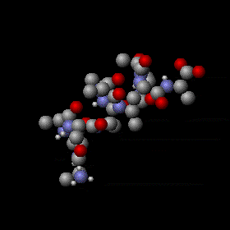
Что мы измеряем термометром?
t↑=> V ↑=> Eк↑=>
Температура – мера средней кинетической энергии молекул
Г.с.4
Т-температура по шкале Кельвина
Термометр Кельвина
0K- абсолютный ноль - температура при которой молекулы должны остановиться.
0К = -273ºС
T= t+ 273
Г.с.5

Slide 10
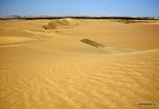
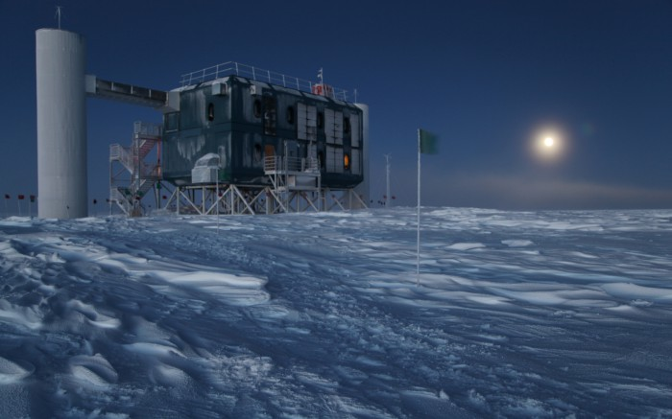
Температурные рекорды на Земле
Рекорд жары: 58°С
Ливийская пустыня
Рекорд холода: -93,2°С Антарктика, Восточно – Антарктическое плато, 2013г
Рекорды высокой температуры, ˚С | Часть света | год | место
58 | Африка | 1922 | Ливия
56,6 | Северная Америка | 1913 | Калифорния, Долина Смерти
54 | Азия | 1942 | Палестина
48,9 | Южная Америка | 1905 | Аргентина
48 | Европа | 1977 | Афины

Slide 11

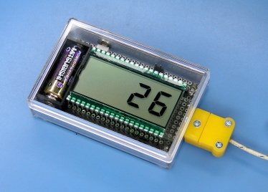
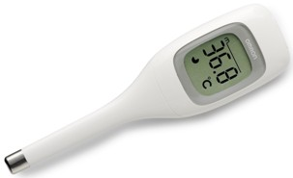
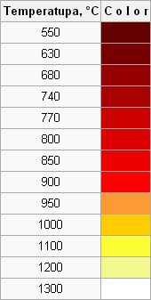
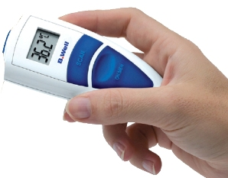
Современные термометры
Термопары –приборы для измерения температуры
Температура стали
Термометр на терморезисторе
Большой температурный диапазон измерения: от −200 °C до 2500 °C
Инфракрасный термометр
Биметаллический термометр

Slide 12
Проверь себя
1. При какой температуре термометры Реомюра и Цельсия показывают одинаковое число градусов?
1) 0 2) 32 3) 80 4) 100
2. 80, 100, 212 ….
Запишите недостающее число.
300 3) 273
373 4) 36,6
3. Какой температурной шкалой не пользуются в наше время.
Кельвина 3) Цельсия
Фаренгейта 4) Реомюра

Slide 13
4.Какое значение температуры по шкале Кельвина соответствует температуре 100˚С?
1) 373К 2) -373К 3)283К 4)400К
5.Абсолютная температура равна 300 К. По шкале Цельсия она равна
1) – 27˚С 2) 27 ˚С 3)300 ˚С 4)573 ˚С
6.Температура тела понизилась на 17˚С. По шкале Кельвина это изменение составило
1) 290К 2) 256К 3)17К 4)0К
7.Постоянная Больцмана связывает температуру в энергетических единицах с температурой Т …
1) В градусах Цельсия 2) В кельвинах

Slide 14
8. Температура – это…
Мера взаимодействия частиц тела.
Мера средней кинетической энергии молекул.
9. Как изменится средняя кинетическая энергия идеального газа при уменьшении абсолютной температуры в 2 раза?
уменьшится в 4 раза 3) не изменится
уменьшится в 2 раза 4) увеличится в 2 раза
10.Какой температуре соответствует энергия движения молекул
1)200 К 2)250К 3) 300К 4) 350К

Slide 15
ответы
1. При какой температуре термометры Реомюра и Цельсия показывают одинаковое число градусов?
1) 0
2) 32
3) 80
4) 100
2. 80, 100, 212 ….
Запишите недостающее число.
1) 300
2) 373
3) 273
4) 36,6
3. Какой температурной шкалой не пользуются в наше время.
Кельвина 3) Цельсия
Фаренгейта
4) Реомюра

Slide 16
4.Какое значение температуры по шкале Кельвина соответствует температуре 100˚С?
2) -373К 3)283К 4)400К
1) 373К
5.Абсолютная температура равна 300 К. По шкале Цельсия она равна
1) – 27˚С 3)300 ˚С 4)573 ˚С
2) 27˚С
6.Температура тела понизилась на 17˚С. По шкале Кельвина это изменение составило
1) 290К 2) 256К 4)0К
3)17К
7.Постоянная Больцмана связывает температуру в энергетических единицах с температурой Т …
1) В градусах Цельсия
2) В кельвинах

Slide 17
8. Температура – это…
Мера взаимодействия частиц тела.
Мера средней кинетической энергии молекул.
9. Как изменится средняя кинетическая энергия идеального газа при уменьшении абсолютной температуры в 2 раза?
уменьшится в 4 раза 3) не изменится
2) уменьшится в 2 раза
4) увеличится в 2 раза
10.Какой температуре соответствует энергия движения молекул
1) 200 К 2) 250К 4) 350К
3) 300К

Slide 18
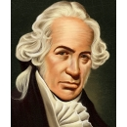
Жидкостные термометры
Шкала Фаренгейта (1714 г.)
212ºF- Температура кипения воды
Фаренгейт Габриэль-Даниэль
(Fahrenheit, 1686—1736)
96ºF- Температура тела человека
32ºF- Температура таяния льда
0ºF- Температура смеси льда с солью
Г.С.

Slide 19
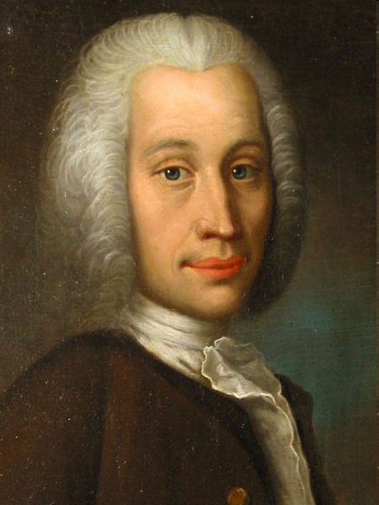
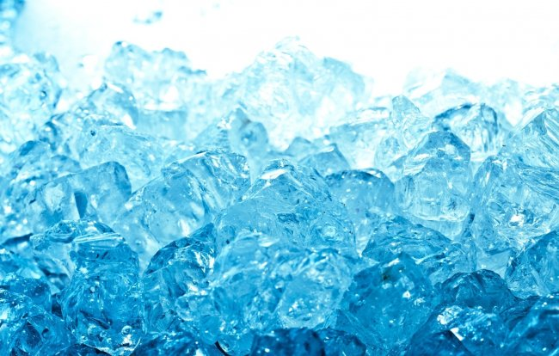
Жидкостные термометры
Шкала Цельсия (1742 г)
100ºС
– температура кипения воды
Андерс Цельсий
( Anders Celsius) (1701 - 1744,Уппсала, Швеция )
0 ºС
- температура таяния льда

Slide 20
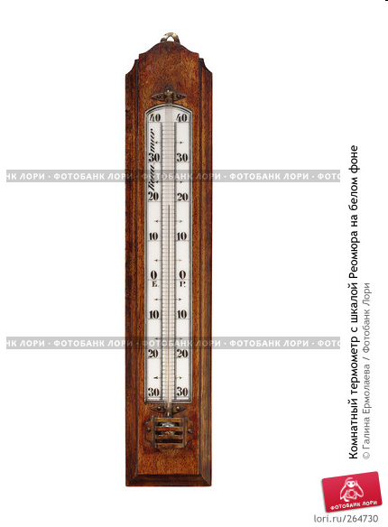
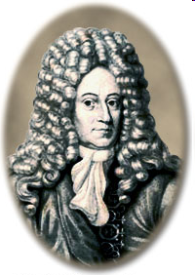
Жидкостные термометры
Шкала Реомюра (1730 г)
80ºR-температура кипения воды
Рене́ Антуа́н Реомю́р
(фр. René Antoine de Réaumur;
1683 — 1757)
0°R- температура таяния льда

Slide 21
⁰С
R
Дж
F
100 ⁰С
80 ⁰
7,72·10⁻²¹
212 ⁰
Кипение воды
?
Нагревание воды
τ
Плавление льда
0 ⁰С
0 ⁰
5,65·10⁻²¹
32 ⁰
Нагревание льда

Slide 22
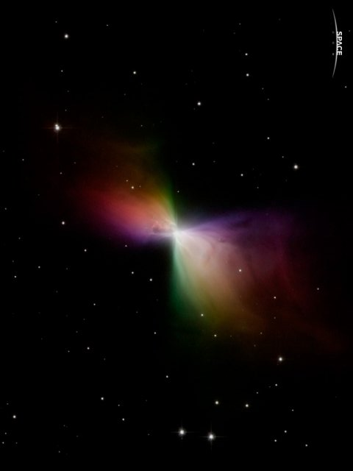
Газовый термометр
V
100ºC
0ºC
t,ºC
-273,15˚С
0
100
−271 °С –самая низкая температура в природе была зарегистрирована в расширяющейся туманности Бумеранг
−273,14 °С –наименьшая температура, полученная в лаборатории
Абсолютный нуль!!!

Slide 23
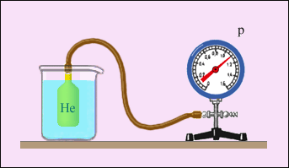
Газовый термометр
Р
100˚С
0˚С
t,ºC
-273,15˚С
0
100
200
−271 °С –самая низкая температура в природе была зарегистрирована в расширяющейся туманности Бумеранг
−273,14 °С –наименьшая температура, полученная в лаборатории
Абсолютный нуль!!!

Slide 24
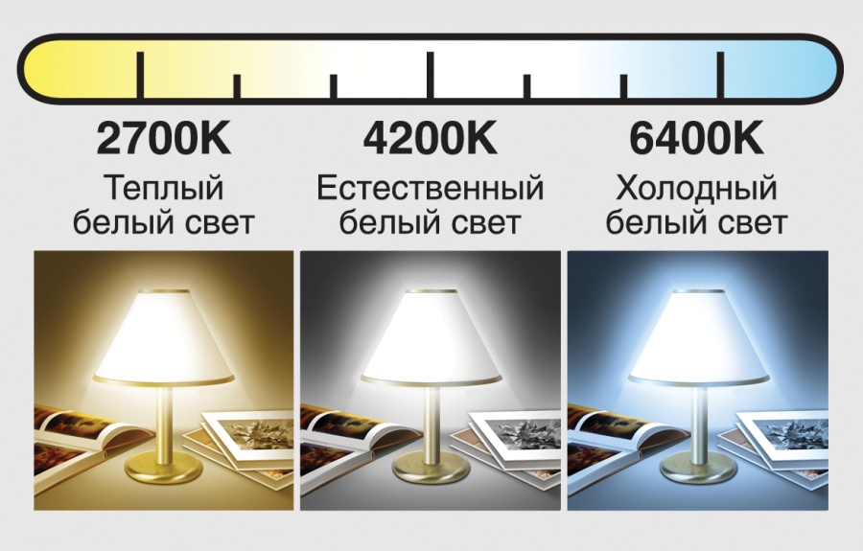
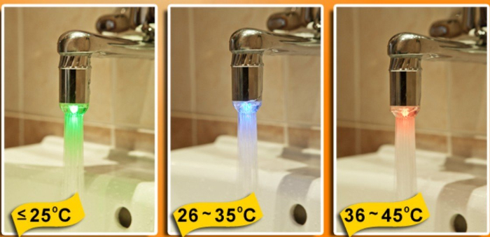
Измерение температуры

